Slide 1
§ 5. Средневековый город

Slide 2
Проверка домашнего задания

Slide 3
План урока
Причины и пути возникновения городов
Город – центр ремесла и торговли
Самоуправление городов

Slide 4
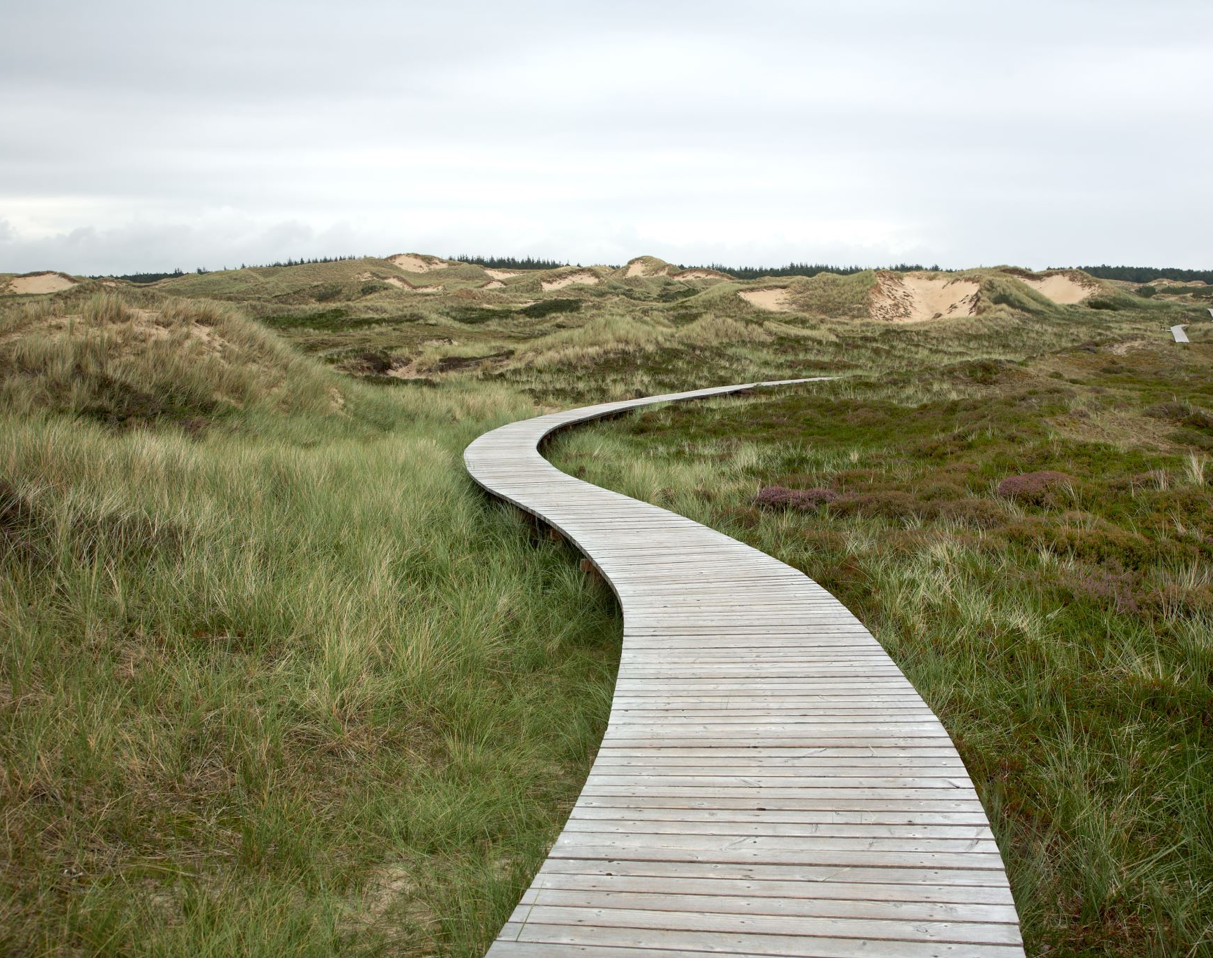
1. Причины и пути возникновения городов

Slide 5
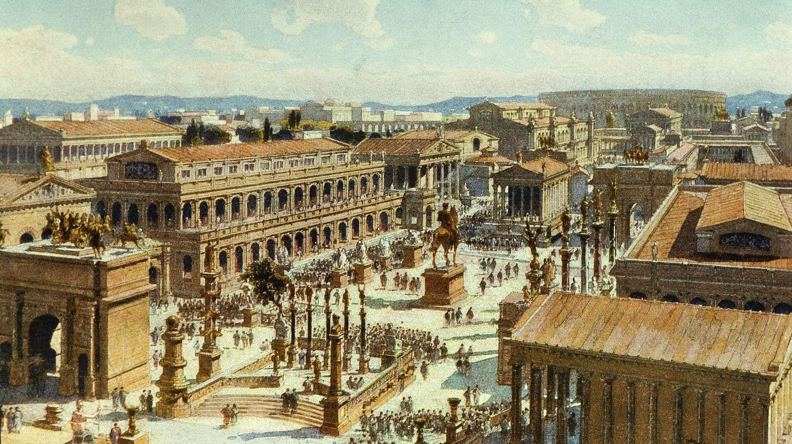
Древнеримский город

Slide 6
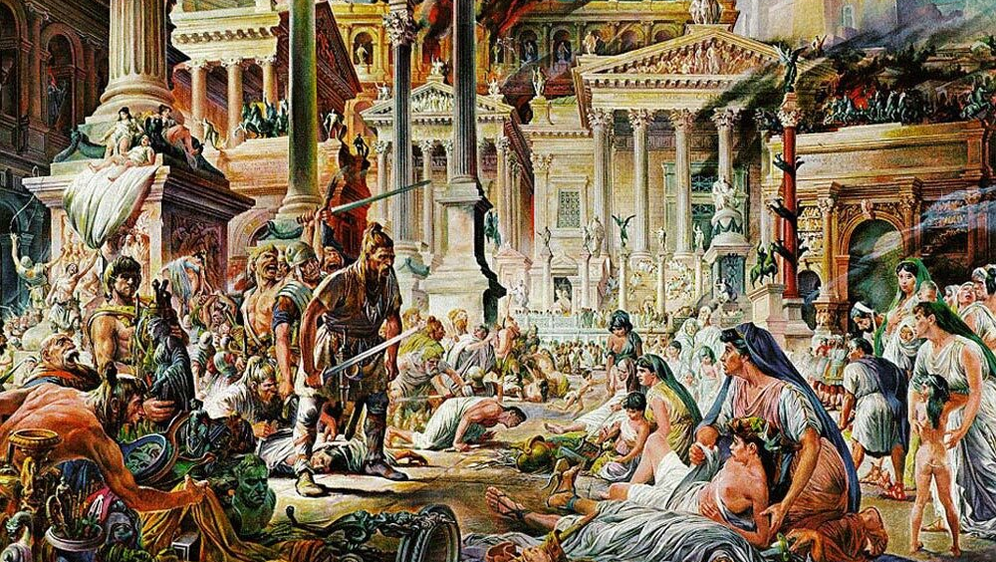
Разграбление Рима

Slide 7
Причины возникновения городов
Рост излишков продовольствия
Рост спроса на изделия ремесленников
Развитие торговли
Необходимость защиты политических и экономических центров

Slide 8
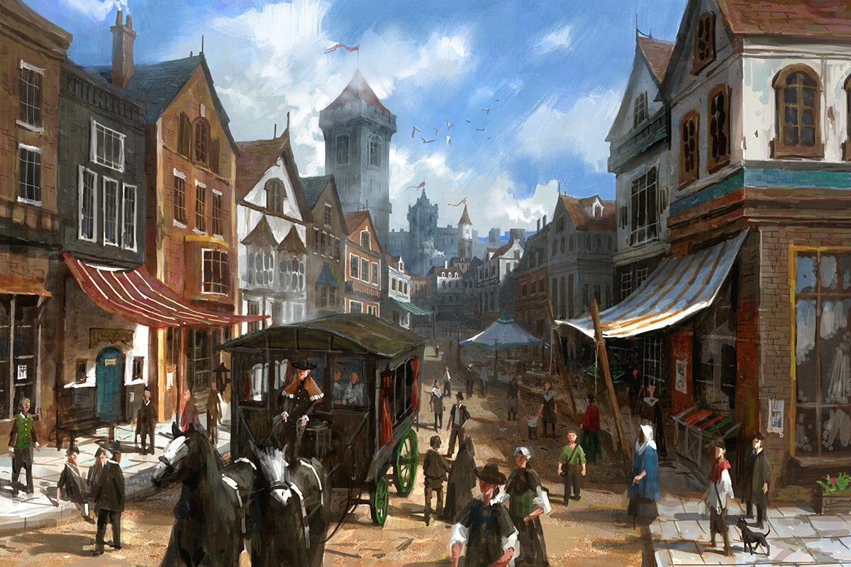

Slide 9
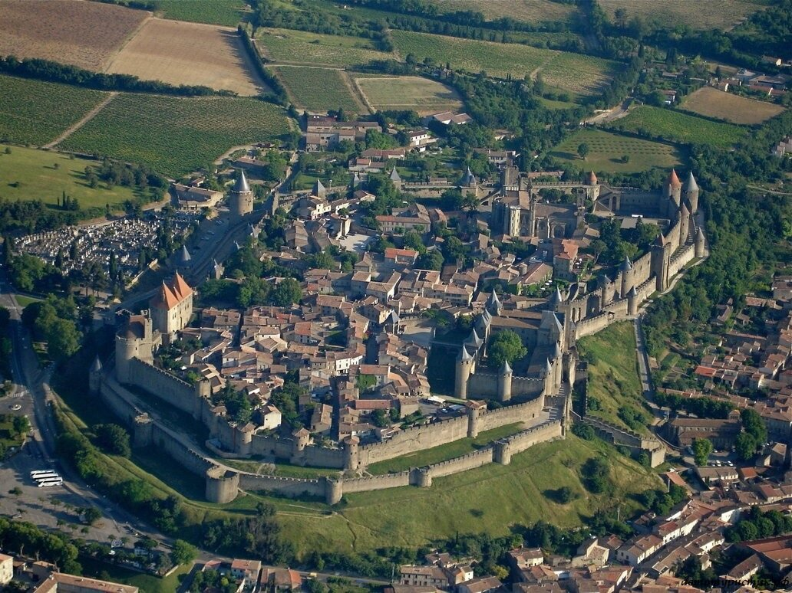

Slide 10
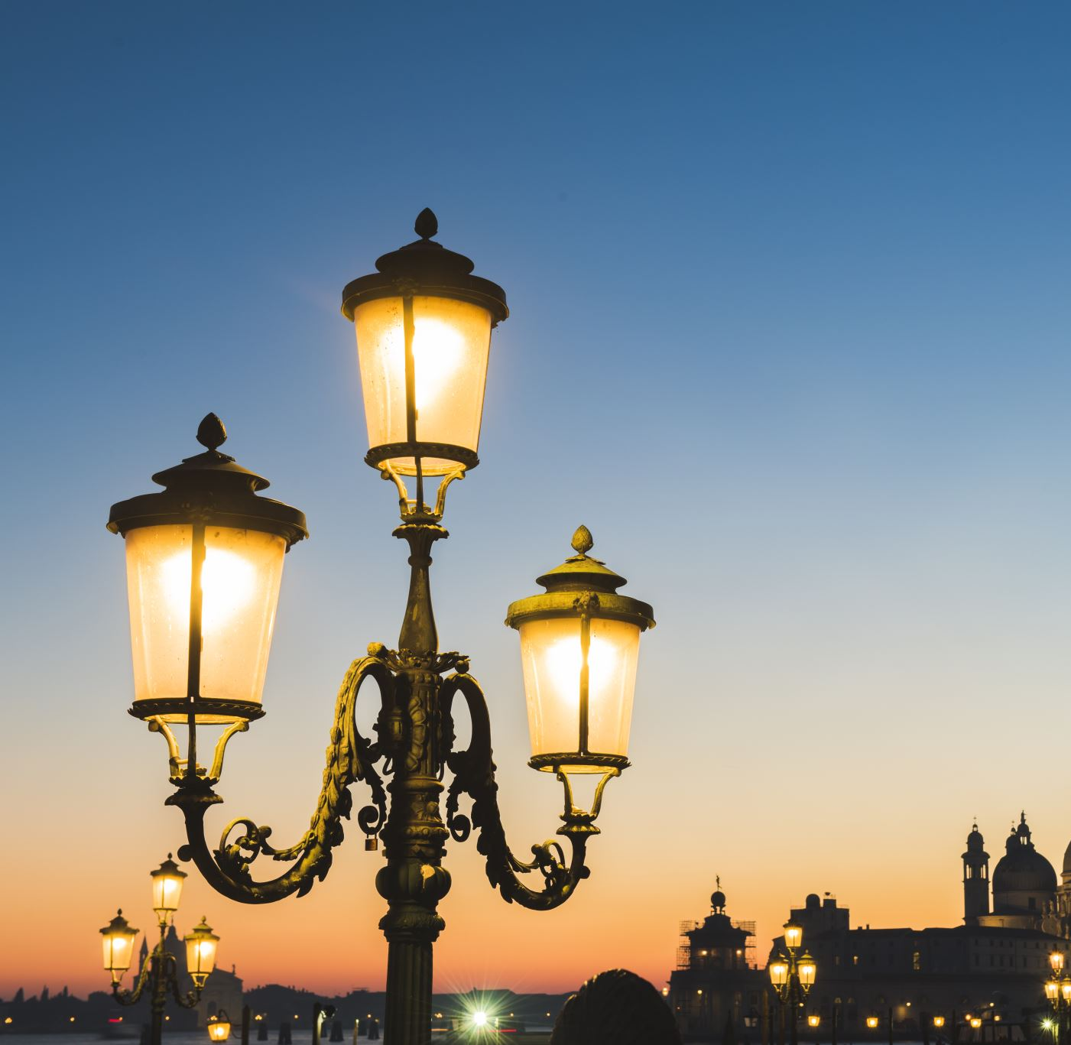
2. Город – центр ремесла и торговли

Slide 11
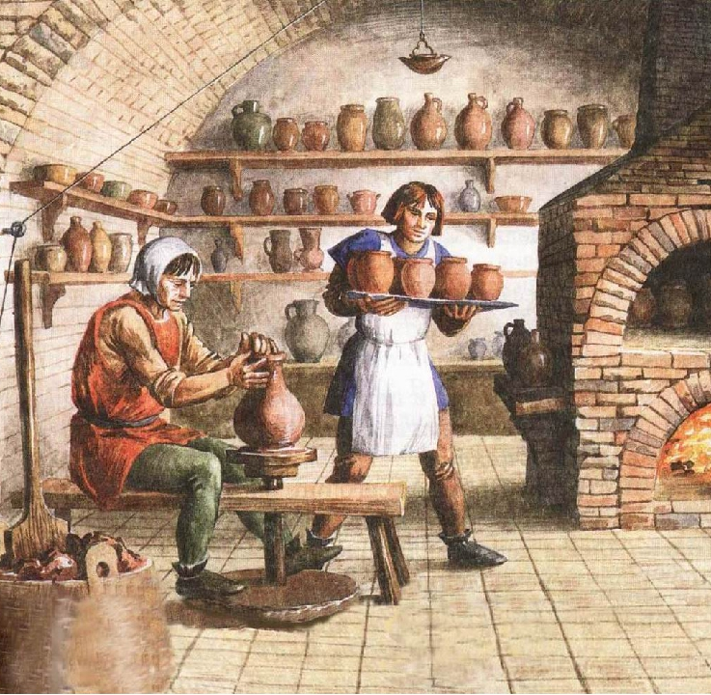
Ремесленники

Slide 12
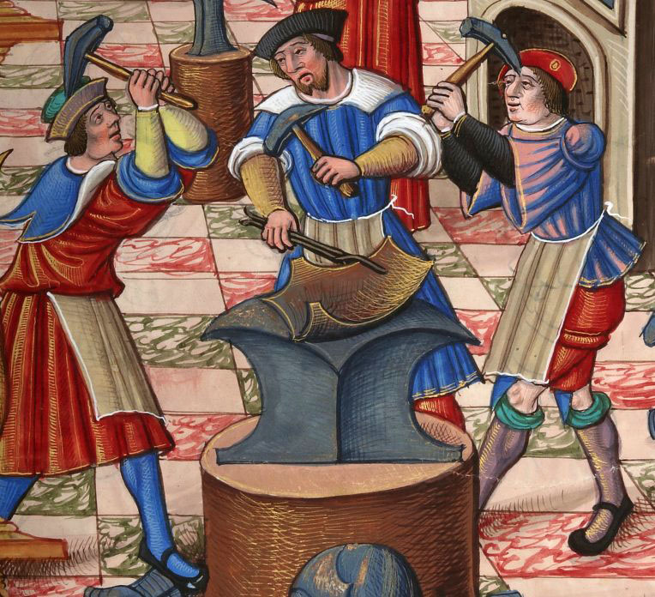
Ремесленники

Slide 13
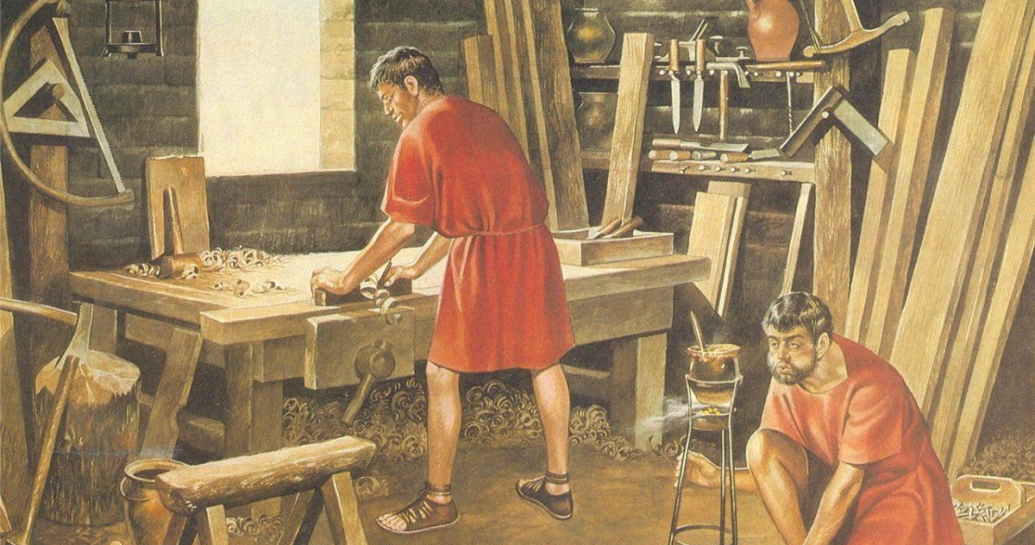

Slide 14
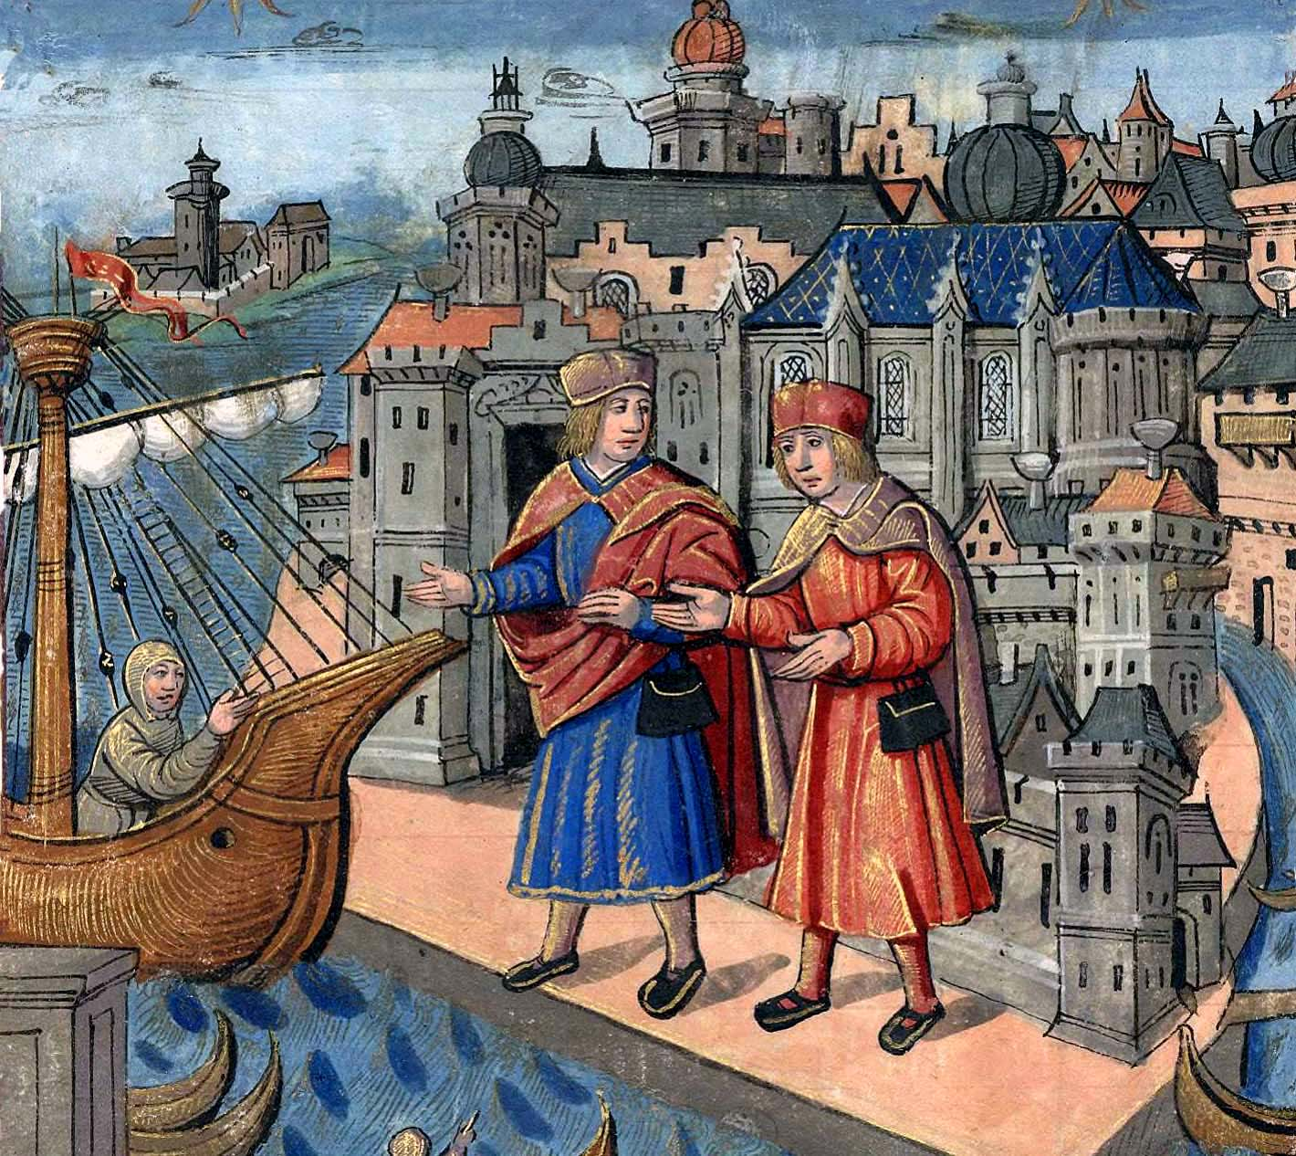
Купцы

Slide 15
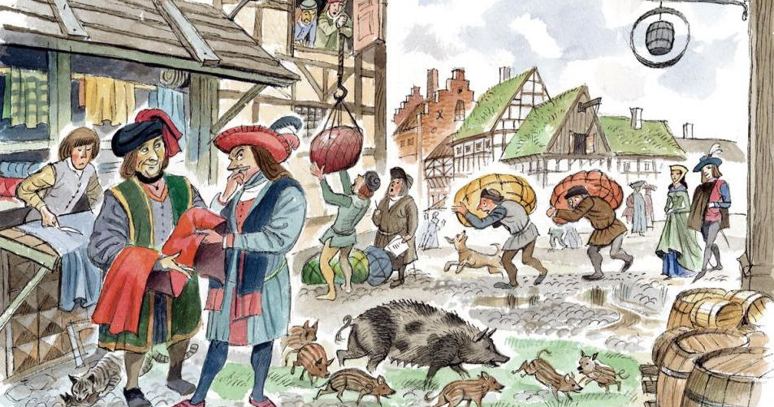

Slide 16
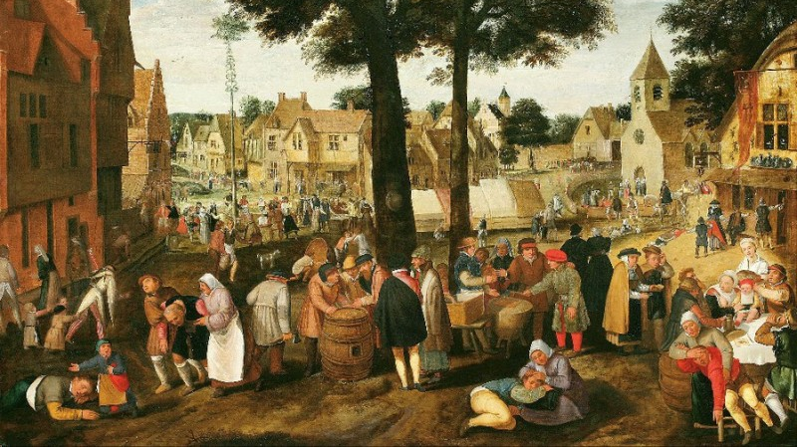
Ярмарка

Slide 17
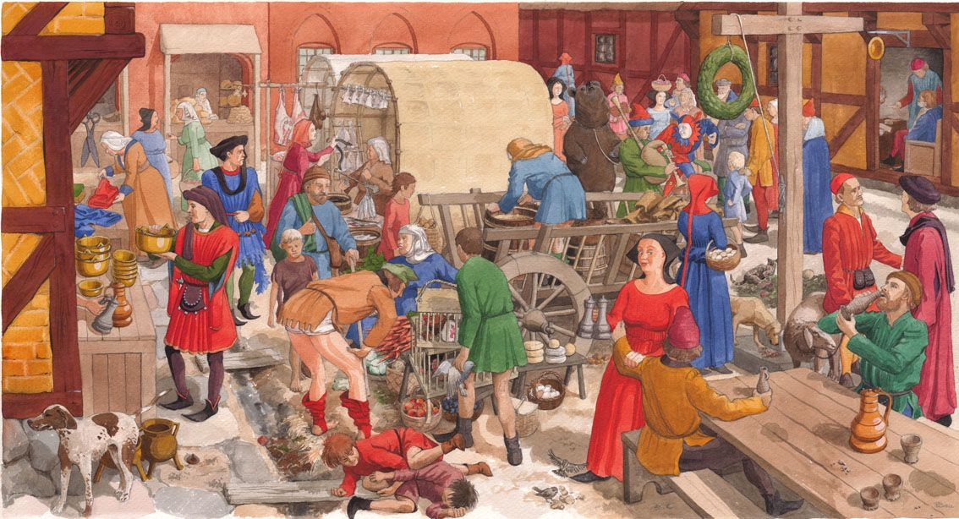

Slide 18
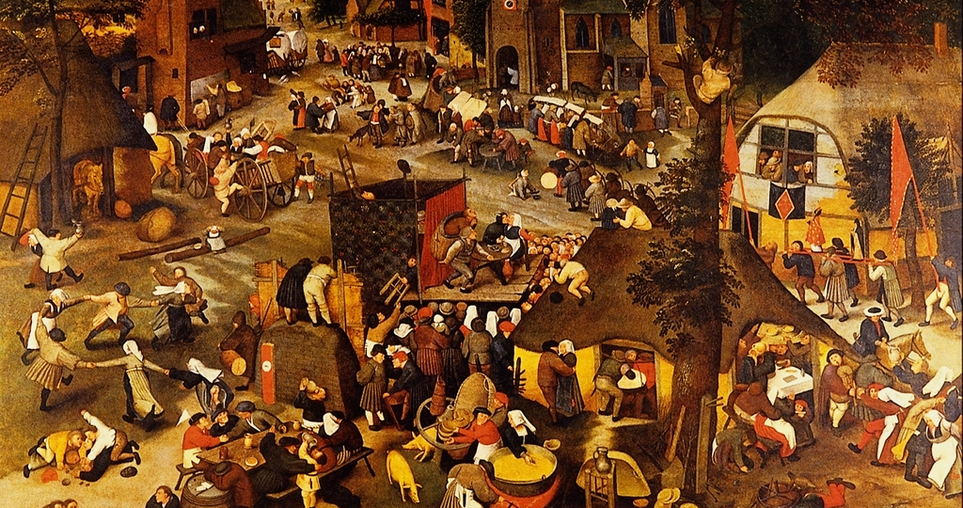

Slide 19
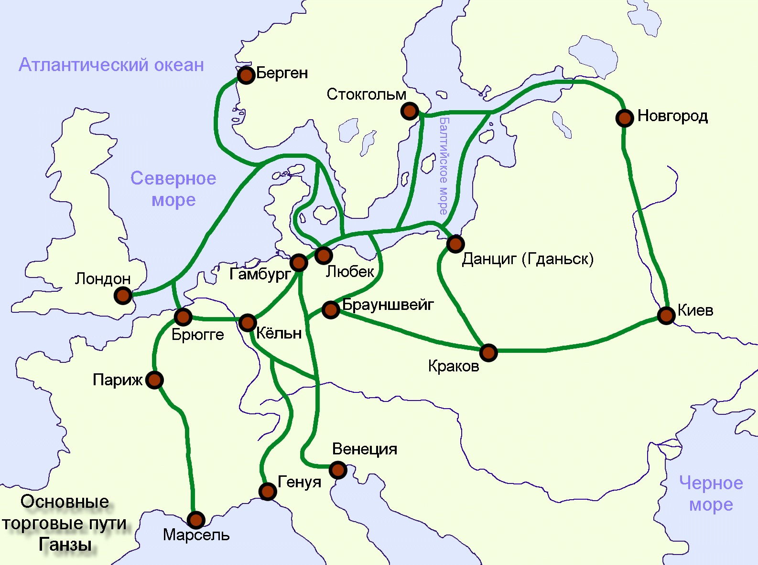

Slide 20
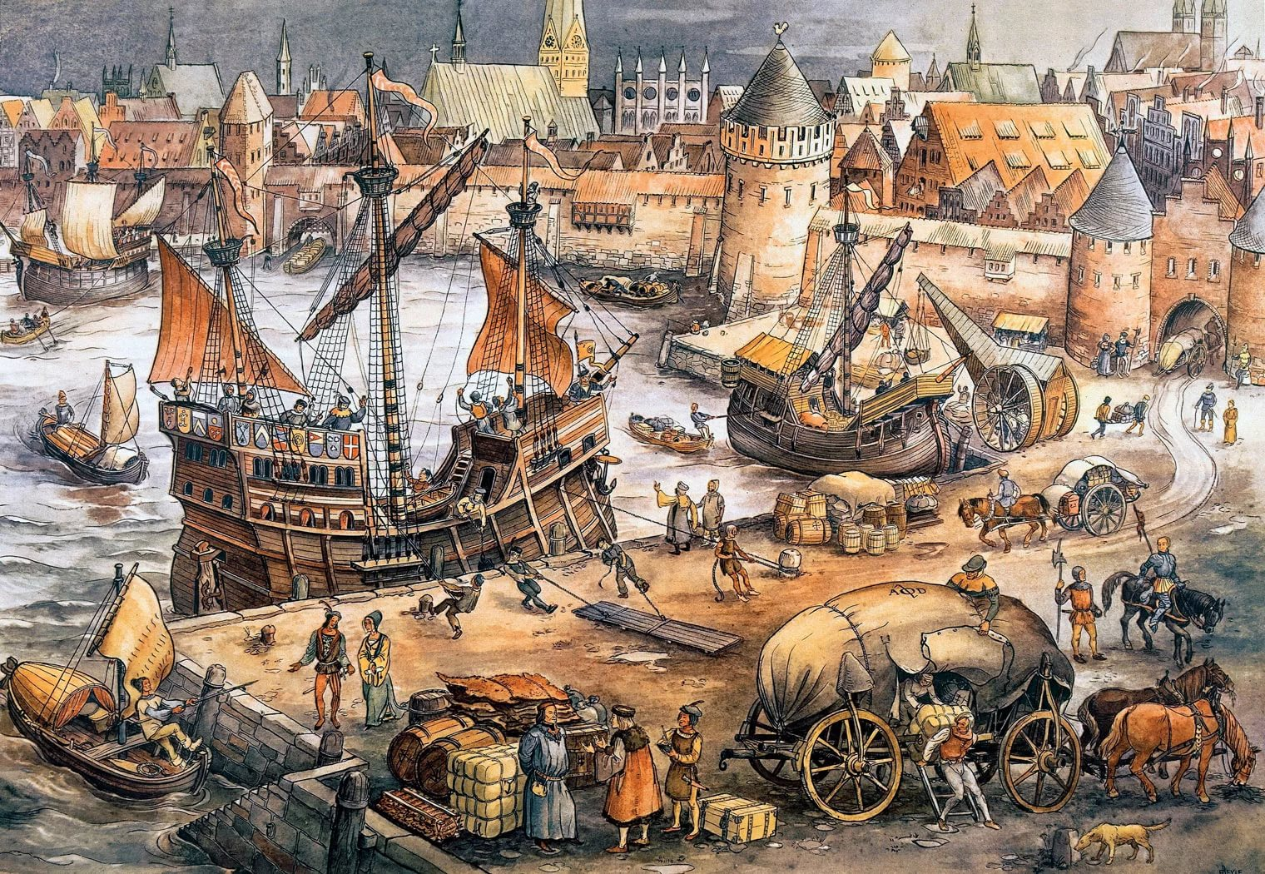
Ганза

Slide 21
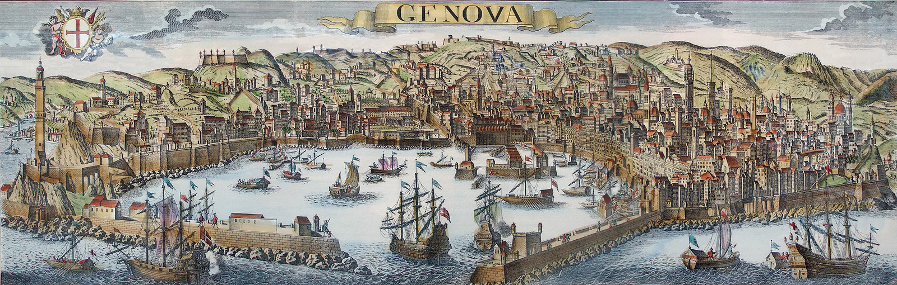

Slide 22
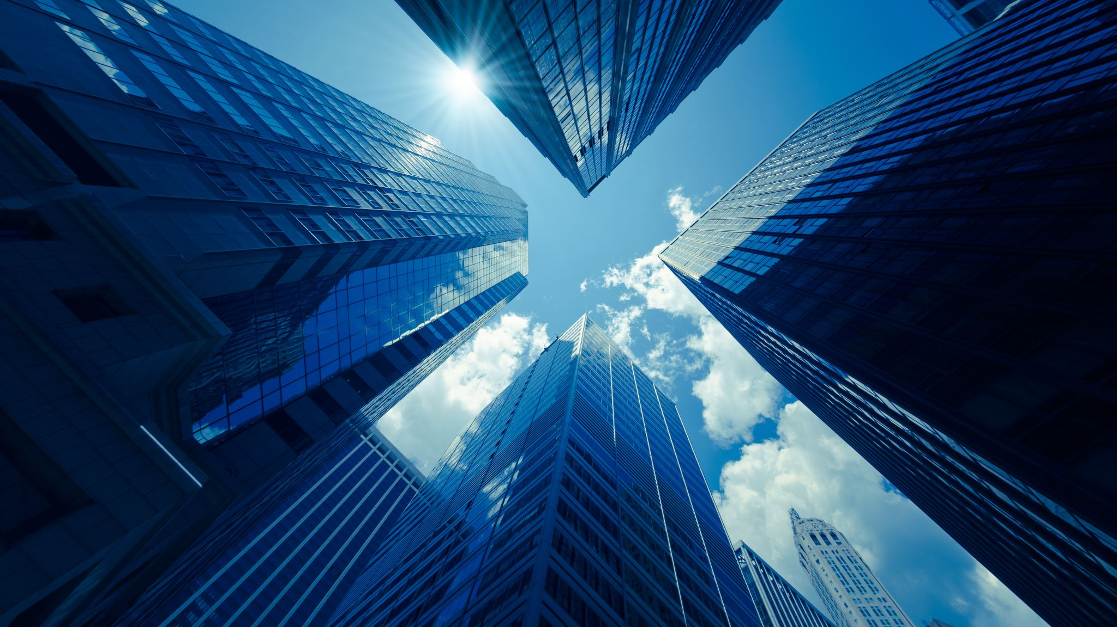
3. Самоуправление городов

Slide 23
Причины борьбы
Желание экономической самостоятельности
Рост политического и экономического могущества городов

Slide 24
Органы самоуправления
Городской совет
Мэр (бургомистр)
Суд

Slide 25
Контроль знаний

Slide 26
Домашнее задание
Параграф 5

